Slide 1
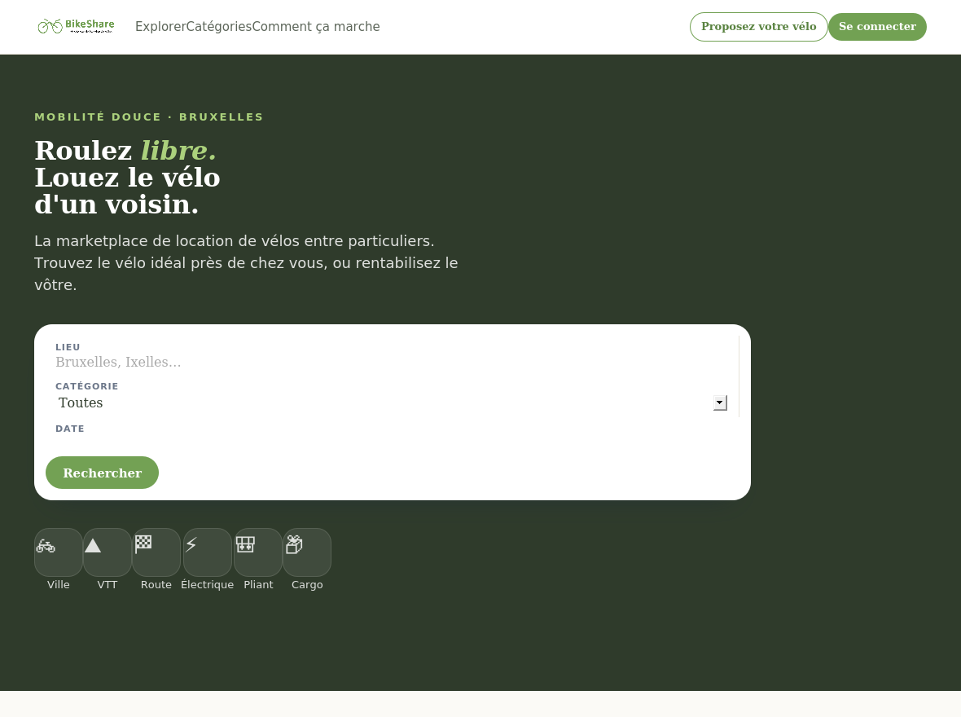
1 · Accueil
▶ Cliquez sur les boutons (Rechercher, carte, Réserver, Se connecter…) pour naviguer

Slide 2
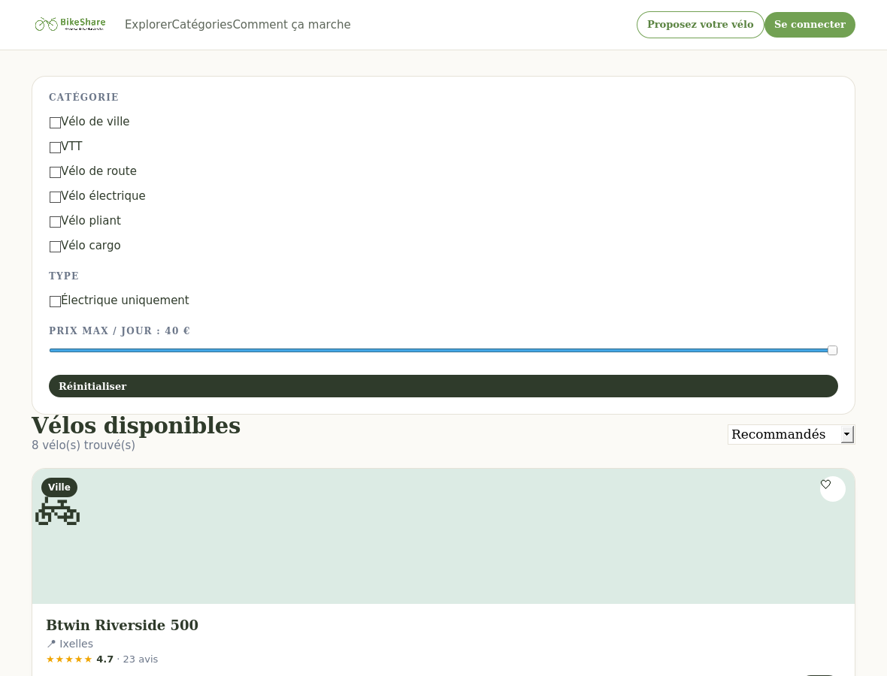
2 · Résultats de recherche
▶ Cliquez sur les boutons (Rechercher, carte, Réserver, Se connecter…) pour naviguer

Slide 3
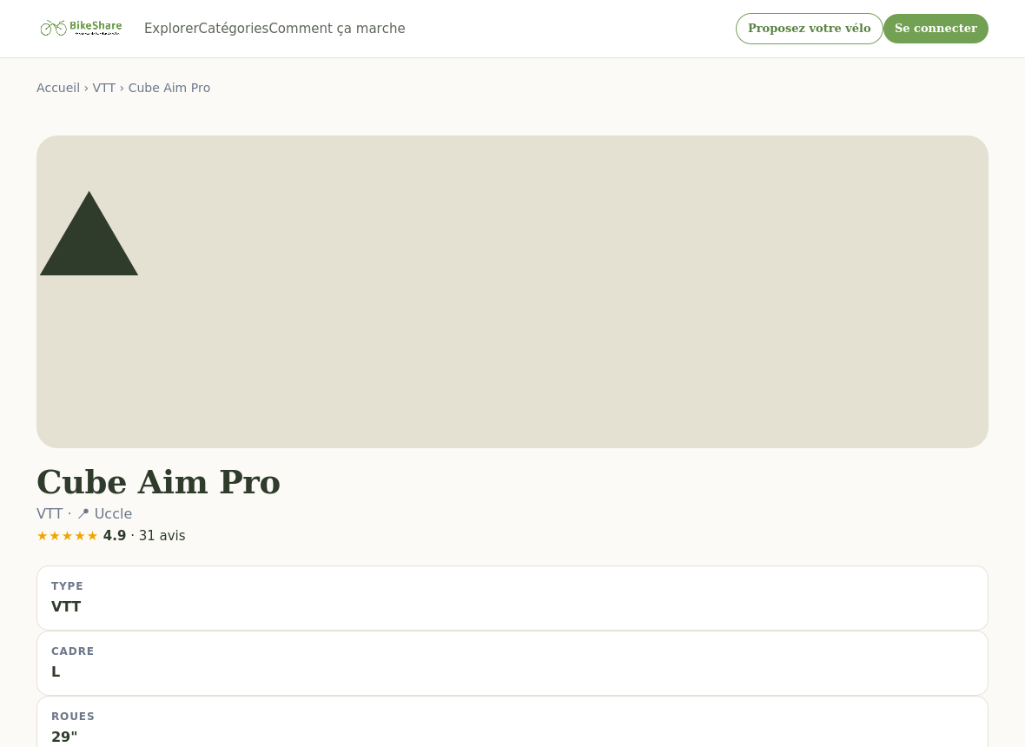
3 · Fiche du vélo
Réserver ce vélo ▶
▶ Cliquez sur les boutons (Rechercher, carte, Réserver, Se connecter…) pour naviguer

Slide 4
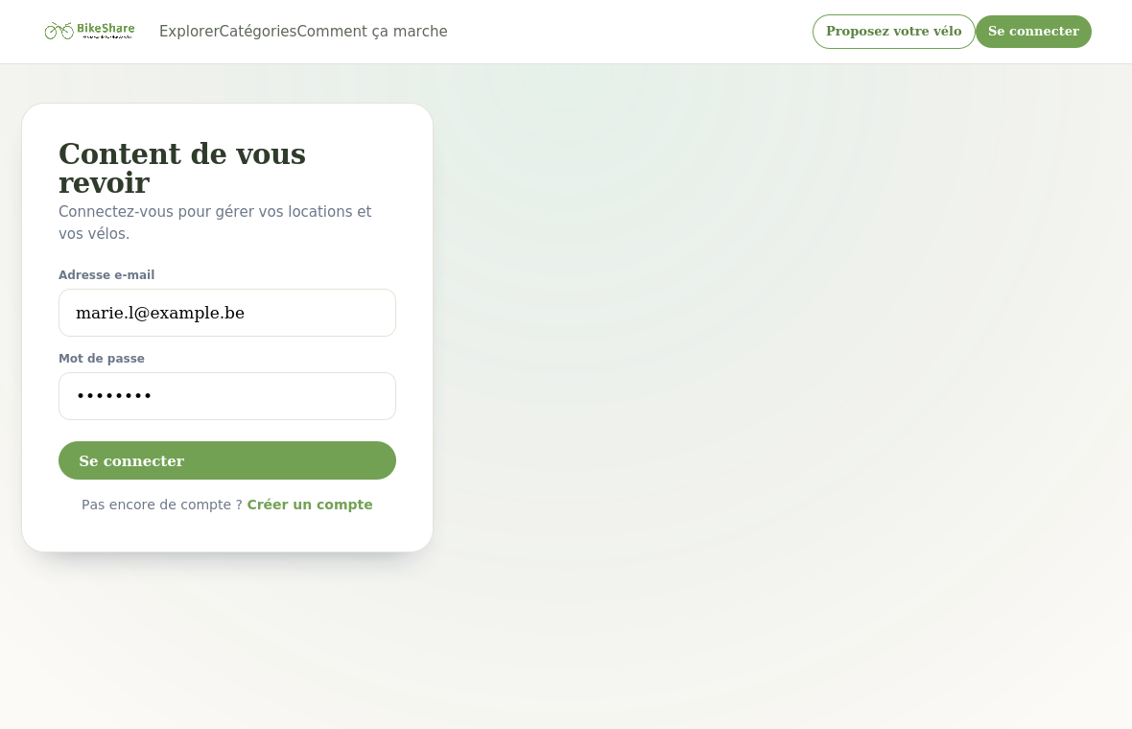
4 · Connexion / Inscription
▶ Cliquez sur les boutons (Rechercher, carte, Réserver, Se connecter…) pour naviguer

Slide 5

5 · Page d'erreur — champs obligatoires manquants
Connexion
Veuillez remplir tous les champs obligatoires.
E-mail *
Ce champ est obligatoire
Mot de passe *
Ce champ est obligatoire
Se connecter
Une fois les champs remplis, le clic mène au profil.

Slide 6
✓
Réservation confirmée !
Votre réservation du Cube Aim Pro (12 → 14 juin) est confirmée.
Un e-mail récapitulatif vous a été envoyé.
Total payé : 33 € N° : BK-10427
Voir mes réservations
6 · Confirmation

Slide 7
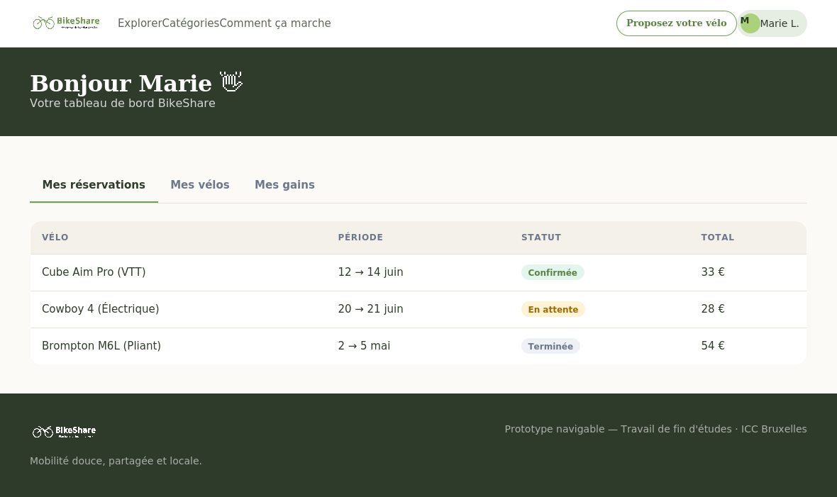
7 · Profil / Tableau de bord
▶ Cliquez sur les boutons (Rechercher, carte, Réserver, Se connecter…) pour naviguer

